Slide 1
100 一百
青蛙
frog
老鼠
mouse
松鼠
squirrel

Slide 2
蜘蛛
spider
蝙蝠
bat
瓢虫
ladybird

Slide 3
鸟
bird
蛇
snake
蜜蜂
bee

Slide 4
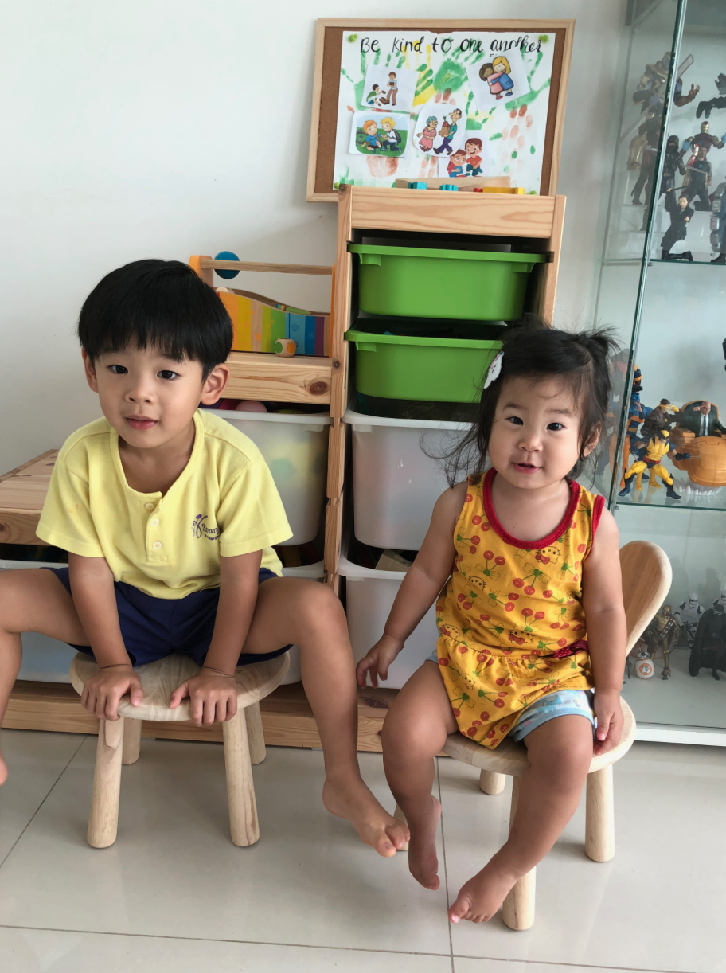
蜗牛
snail
房子
house
家
home

